Slide 1
Детский сад «Колосок»
Наша история и традиции

Slide 2
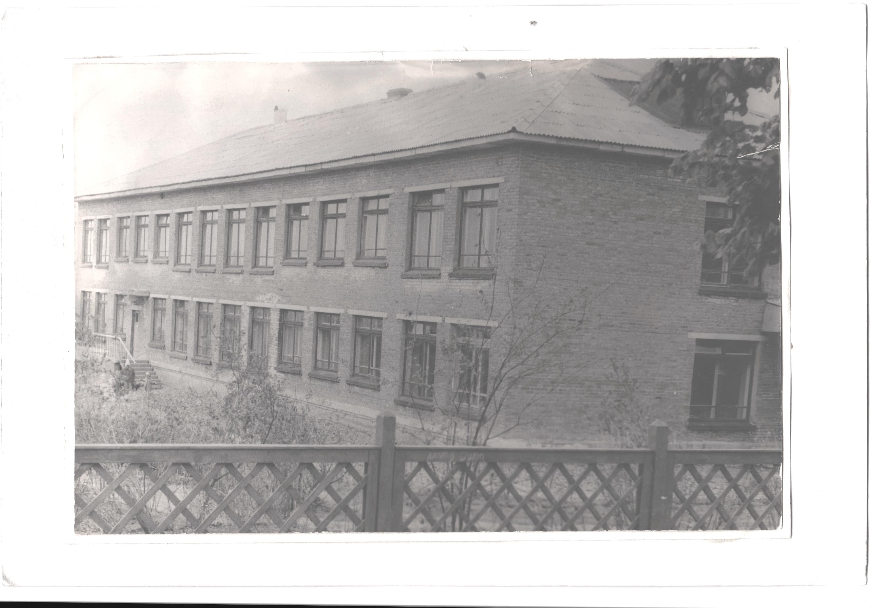
1965 год

Slide 3
МАДОУ № 59 - введено в эксплуатацию в 1965 г. Детский сад расположен в центре города, ближайшее окружение:
общеобразовательная школа № 1, 4;
детский сад № 62,19;
краеведческий музей, ЦДиК – это дает возможность для расширения образовательного пространства.
С 01.01.2014 года - организационно-правовая форма: автономное учреждение.

Slide 6
Детский сад сегодня

Slide 7
Основные документы, регламентирующие деятельность учреждения
Лицензия на право осуществления образовательной деятельности с приложением РБ №16673 от 11 октября 2012г., серия 66ЛО1 №0003551; (ОГРН 1096620000058) лицензия представлена на основании решения Министерства общего и профессионального образования Свердловской области от 16.05.2014г.;
Устав, утвержденный приказом Учредителя от 23.12.2013 г. №243, зарегистрирован Межрайонной ИФНС России №27 по Свердловской обл. 09.01.2014г.,;
Свидетельство о государственной регистрации юридического лица серия 66 № 007739514 от 20.01.2009 г. :
– Лицензия медицинской деятельности ЛО-66-01-001716 от 11.02.2013.;
Закон РФ «Об образовании» в редакции от 29.12.2012 № 273- ФЗ;
Федеральный закон от 3.11 2006г. №174-ФЗ «Об автономных Учреждениях»;
Федеральный государственный образовательный стандарт дошкольного образования от 17.10.2013г.
- Правила внутреннего распорядка для родителей и воспитанников МАДОУ 59.

Slide 8
РЕЖИМ РАБОТЫ Пятидневная рабочая неделя. График работы – 10,5 часов. Рабочее время – с 7ч.30 мин. до 18ч. 00 мин. В группах раннего возраста с сентября по ноябрь устанавливается период адаптации детей к посещению учреждения. Учебный год с 1 сентября по 30 мая. В течение учебного года дважды проводятся каникулярные недели: осенью, весной. В летний период интенсивно работаем по оздоровлению детей.

Slide 10
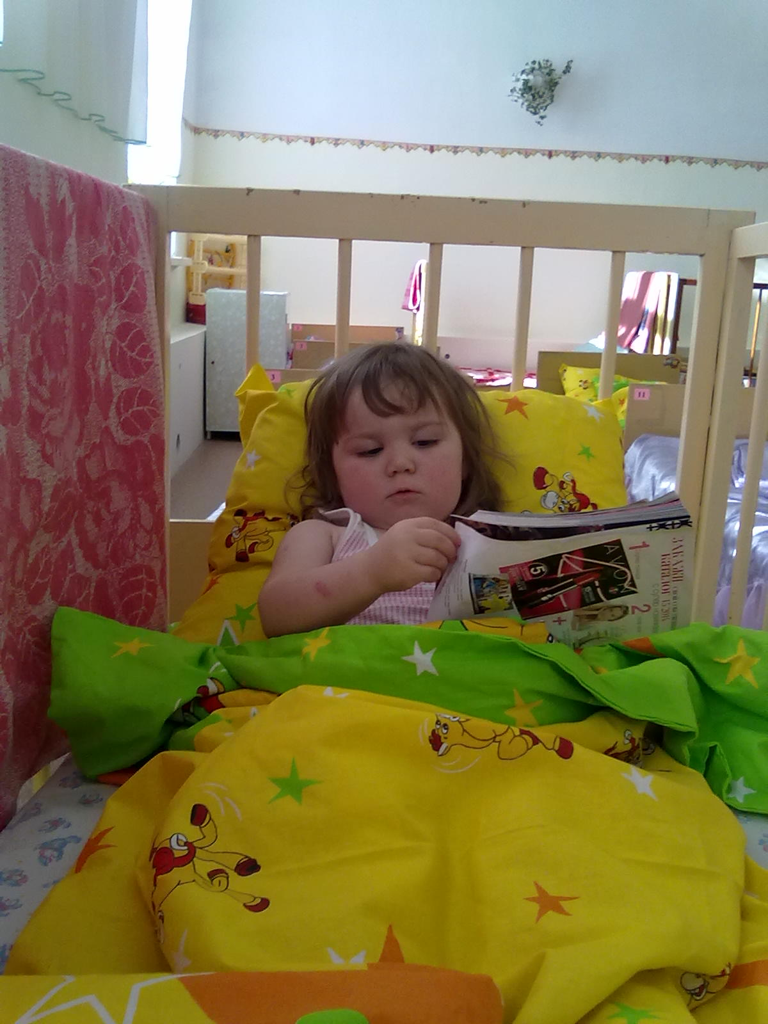

Slide 12
Оказываемые услуги образовательные услуги –формирование общей культуры, развитие физических, интеллектуальных, личностных качеств детей по основным направлениям развития – физическому, социально – коммуникативному, познавательное, речевое и художественно – эстетическому, • оздоровительные услуги —охрана и укрепление здоровья детей через внедрение в образовательный процесс здоровьесберегающих технологий /различные виды гимнастик: дыхательная, артикуляционная, пальчиковая и т.д., точечный массаж, физкультура на свежем воздухе, оздоровительный бег, различные виды закаливания и др./; • организационные услуги —совершенствование предметно – развивающей среды, развитие материально – технической базы учреждения, повышение качества питания, медицинских и образовательных услуг.

Slide 13
Образовательная программа МАДОУ№59
является содержательной стороной развития познавательных, творческих способностей, коммуникативных качеств детей, составлена на основе комплексной образовательной программы дошкольного воспитания «Детство» / Т. И. Бабаева, А. Г. Гогоберидзе
Работа логопедической группы ведется на основе «Программы коррекционно-развивающей работы в логопедической группе детского сада для детей с ОНР 4-7 лет». /Нищева Н.В./

Slide 14
Здоровье детей- главный приоритет работы детского сада

Slide 29
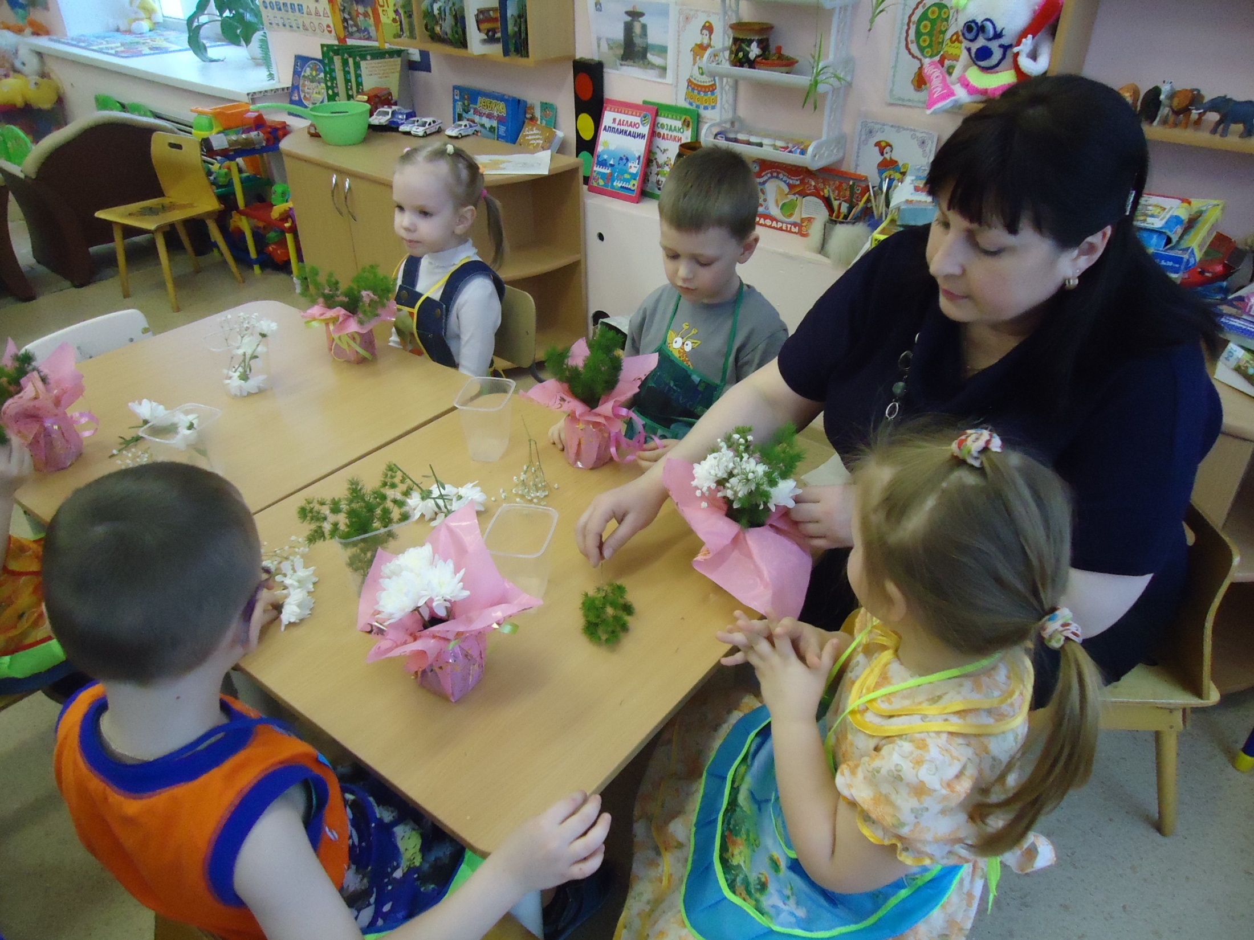

Slide 36
Добро пожаловать в наш детский сад!

